Slide 1
计算机网络
第5章 软件定义网络（SDN）

Slide 2
提 纲
SDN由来
SDN架构
SDN数据平面：通用转发
SDN控制平面
OpenFlow协议
SDN框架及应用
Notes:
强调六

Slide 3
数据平面和控制平面
传统路由器的二大功能
选路：根据网络拓扑、链路状态确定从源到目的的一条好的路径，形成路由器的转发表。这一部分功能位于控制平面
转发：根据目的ID，在转发表找到匹配的表项，从相应的输出端口转发。这一部分功能位于数据平面。

Slide 4
数据平面和控制平面
数据平面
是每个路由器的局部功能：转发
控制平面
是整个网络范围的逻辑功能：决定从源到目的的路径
但目前课程所介绍的都是传统方式，即控制平面在每个路由器里实现：每个路由器都独立地运行选路算法
SDN方式：在专门的远端服务器上实现控制平面：选路功能。除选路功能之外，SDN在控制平面还对其它的网络控制功能如防火墙、负载均衡、NAT等进行了统一抽象和实现
Notes:
右边的图层次不清楚

Slide 5

传统方式：在每个路由器实现的控制平面
每个路由器具备独立的路由功能和数据转发功能，路由算法组件分布在不同路由器上，彼此交互，计算生成转发表，构成分布式的控制平面。
Routing
Algorithm
控制平面
数据平面

Slide 6
回顾：传统的网络层实现方案
各设备厂家网络层实现方式和架构封闭。
封闭架构导致层次和接口模糊封闭，功能单元界面不清晰。
封闭架构导致设备制造商对新技术的驱动力不强，协议更新慢。
路由应用
路由应用
……
路由应用
路由应用
路由应用
路由应用
专有路由器操作系统
专有路由器操作系统
专有报文转发硬件
专有报文转发硬件
标准网络层实现
实际网络层的封闭实现
Notes:
右边的图层次不清楚

Slide 7

传统方式无法面对的挑战：确定性路由
5
3
v
w
5
2
u
2
1
z
3
1
2
需求：
x
y
1
由于策略因素网络运营商希望u-z的流量经过uvwz，x-z的流量经过xwyz
方案：
1) 定义链路权重，以便路由算法计算出所希望的路由。
2)采用新的路由算法.

Slide 8
传统方式无法面对的挑战：负载均衡路由
5
3
v
w
5
2
u
2
1
z
3
1
2
x
y
1
需求：
网络运营商希望由uvwz和uxyz两条路径来分担u-z的流量
方案：
1)保证多条路径为等价路由（代价相同），不支持按流指定负载均衡，例如对特定的TCP连接传输的报文进行负载均衡。
2)采用新的路由算法。

Slide 9
流：
属于同一个端到端的会话（Session）的报文，这里的会话是指：两个或多个通信进程之间临时的、交互式的信息交换。
会话在某个时间点建立，然后在稍后的某个时间点被结束。已建立的通信会话可能涉及每个方向的多个消息。
会话是有状态的，因此至少有一个通信方需要保存当前状态信息并保存关于会话历史的信息，以便能够进行通信，而不是无状态通信，
无状态通信中，通信由具有响应的独立请求组成（HTTP）。
在传统的网络层，路由器无法识别正在转发的分组是属于哪个会话，即属于哪个流。
例如：登录到一个购物网站，选购，付钱，然后退出登录。整个过程形成一个会话，整个过程中双方发送的所有报文都属于一个流。
Notes:
例如：登录到一个购物网站，选购，付钱，然后退出登录。整个过程形成一个会话，整个过程中双方发送的所有报文都属于一个流。

Slide 10

传统方式无法面对的挑战：中间节点按源路由
Networking 401
5
v
3
w
2
v
w
5
u
2
1
z
3
z
1
2
x
y
x
1
y
需求：
W以不同方式对蓝色和红色流进行路由
方案：
1)现有基于目的地址的路由协议（LS和DV路由协议）无法支持。
2)采用新的路由算法。
Notes:
Note: implicit assumption here: destination based forwarding

Slide 11
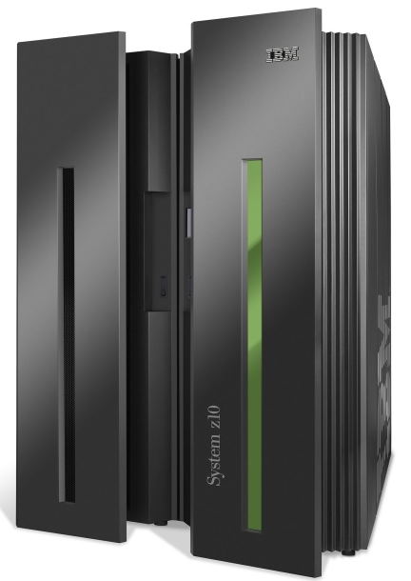
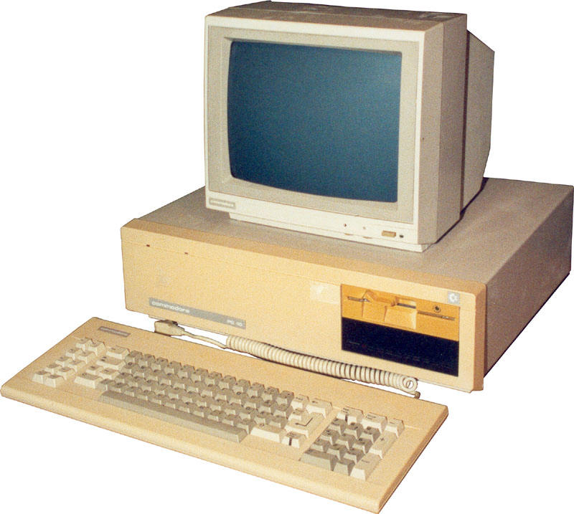
对策：借鉴PC的功能分离
应用
App
App
App
App
App
App
App
App
App
App
特定应用
开放接口
特定操作系统
Windows
(OS)
Linux
Mac
OS
或
或
特定硬件
开放接口
微处理器
垂直封闭的专有设备
更新演进缓慢
水平开放接口
快速迭代演进

Slide 12
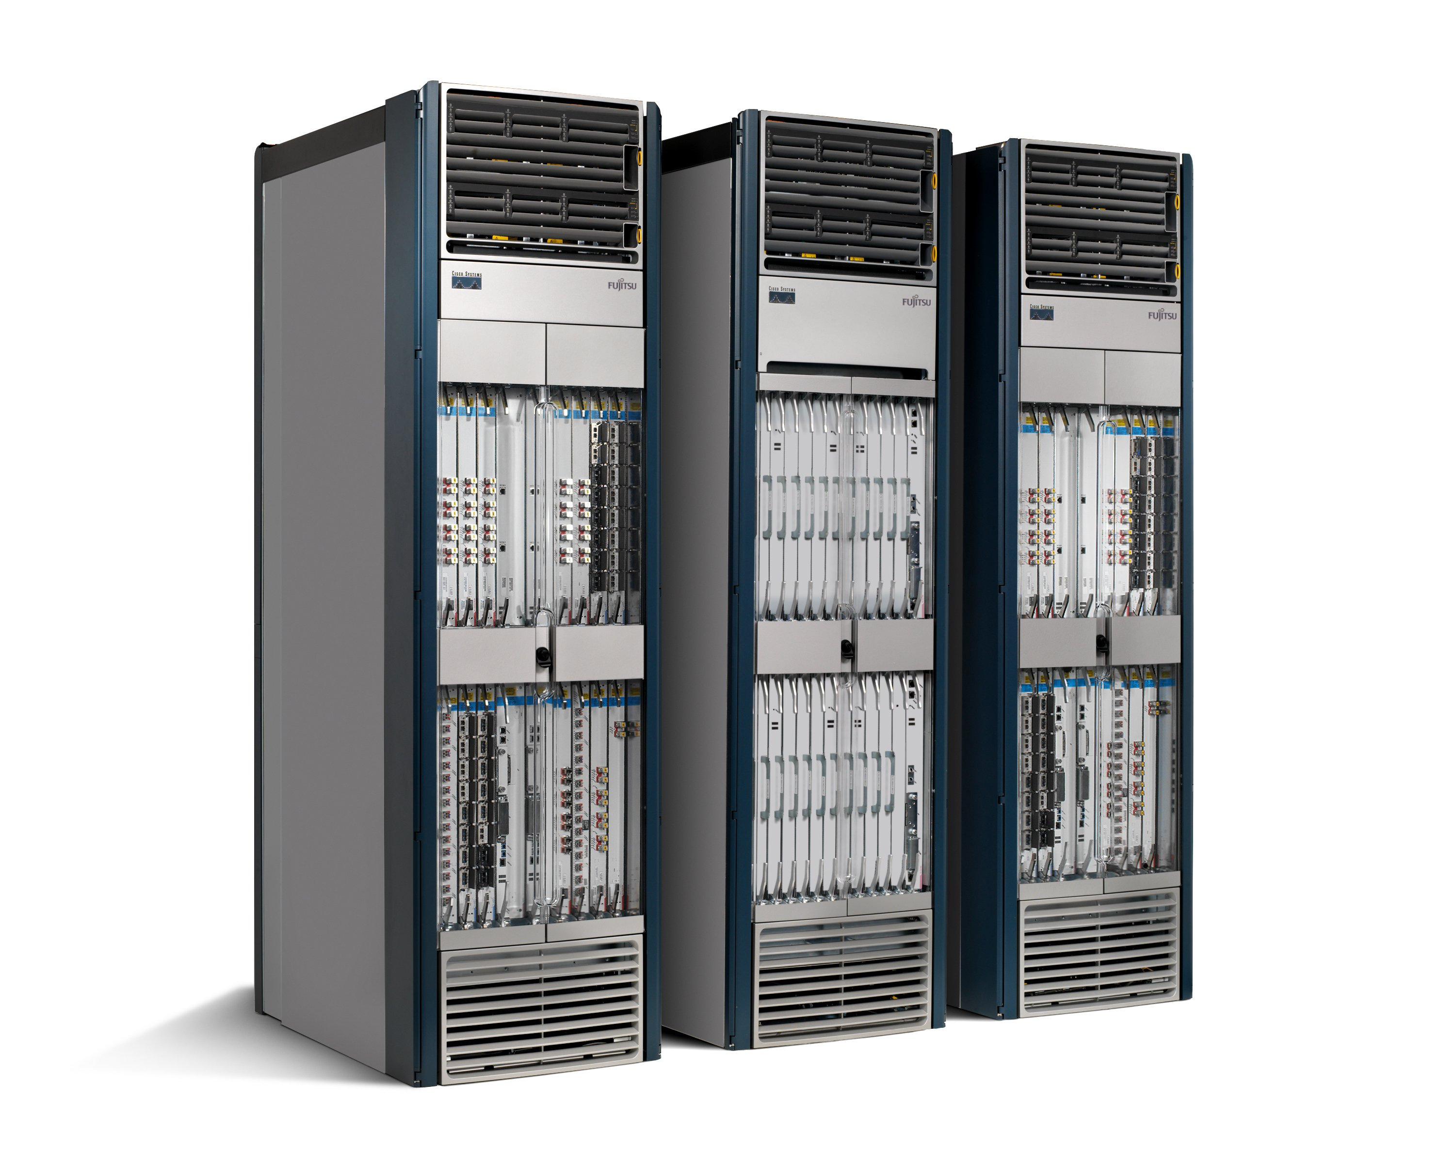
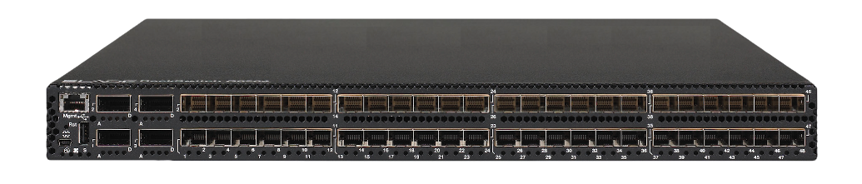
对策：数据平面和控制平面功能分离
应用
App
App
App
App
App
App
App
App
App
App
特定特征
开放接口
特定控制平面
控制
平面
控制
平面
控制
平面
或
或
开放接口
特定硬件
厂家交换芯片
垂直封闭的专有设备
更新演进缓慢
水平开放接口
快速迭代演进

Slide 13
对策:逻辑集中控制平面
路由控制功能从本地路由器分离，汇聚到远程控制器，远程控制器计算转发表，与路由器中的本地控制代理(CAs)进行通信，以下发转发表
远程控制器
控制平面
数据平面
CA
CA
CA
CA
CA

Slide 14
提 纲
SDN由来
SDN架构
SDN数据平面：通用转发
SDN控制平面
OpenFlow协议
SDN框架及应用

Slide 15


起源:斯坦福大学Clean-State的Ethane项目
控制器
网络策略
主机A
主机B
用户A
Ethane交换机1
Ethane交换机2
用户B
基于流的企业网络控制
通过高层定义的策略对网络进行管控
策略决定报文流的路径
强化数据报和源的绑定和细粒度的网络策略
Martin Casado, Nick McKeown, Scott Shenker (2007)

Slide 16
定义
软件定义网络（Software Defined Network, SDN ），是由美国斯坦福大学clean slate研究组提出的一种新型网络创新架构，是网络虚拟化的一种实现方式。其核心技术OpenFlow通过将网络设备的控制面与数据面分离开来，从而实现了网络流量的灵活控制，使网络作为管道变得更加智能，为核心网络及应用的创新提供了良好的平台。
SDN控制应用程序，不同的应用逻辑通过控制层开放的API控制设备的报文转发功能
SDN控制应用程序
上层应用
API
API
API
SDN控制，由SDN控制软件组成，与下层可用OpenFlow协议通信
SDN控制
SDN
控制软件
网络设备
控制数据平面接口
（例如：OpenFlow）
基础设施层，由转发设备组成
基础设施层
网络设备
网络设备
网络设备
网络设备
网络设备

Slide 17
特征和优势
基于流的转发
基于运输层、网络层或链路层的首部字段进行基于流的分组转发。
集中网络控制
SDN的控制包括SDN控制器和网络控制应用程序。
控制器负责网络状态信息维护，网络控制应用程序监视、编程和控制下面网络设备。网络控制更灵活，管控策略和行为更精细。
网络控制从路由器中分离，逻辑集中，物理上可在多台服务器上实现。
控制转发分离
交换机仅负责规则匹配和动作执行，任务简单高效。
SDN控制器对交换机转发行为和策略进行自定义。
可编程的网络
通过运行在控制平面的网络控制应用程序对网络进行编程
使用SDN控制器提供API来定义和控制数据平面。
网络应用程序可对端到端路径、访问控制和负载均衡等进行编程控制。

Slide 18
SDN架构：控制与转发分离
●网络资源统一管理
●基于API的应用开发
网络控制应用层
云管理平台
SDN应用
●开放的REST API
北向接口
控制层
●网络操作系统
●拓扑和设备管理
●流表控制和下发
SDN控制器
南向接口
●OpenFlow协议
转发层
网络设备
网络设备
网络设备
●多级流表处理
●高性能数据转发

Slide 19
SDN架构：SDN化示例
OSPF=Dijkstra
IS-IS
OSPF
IS-IS
分布系统
网络操作系统
操作系统
包转发
定制硬件
包转发
包转发
包转发

Slide 20
SDN架构：数据平面与控制平面
数据平面
处理和转发带本地转发状态的数据包
控制平面
计算路由器的流表，通过流表实现：
确定数据报如何转发和转发到哪里，即路由
流量工程和防火墙状态管理控制
不同平面需分别进行抽象，以满足SDN需求
Notes:
处理：匹配流表项，修改首部（如NAT）

Slide 21
提 纲
SDN由来
SDN架构
SDN数据平面： 通用转发
SDN控制平面
OpenFlow协议
SDN框架及应用

Slide 22
通用转发
传统上的路由器基于分组的目的地址进行转发
但是很多能执行第三层的网络设备可以做更多
NAT可以改写网络层首部的IP地址和运输层首部的端口号
防火墙基于网络层首部的IP地址和运输层首部的端口号可以拦截分组
…
这种能完成除转发以外的增值功能的网络设备剧增，同时每种设备有自己的硬件、软件、管理界面，因此管理困难
SDN提出了统一、简洁、综合的概念和方法：通用转发
将数据链路层（基于MAC转发）、网络层（基于IP转发）、运输层（NAT修改端口）这些不同协议层次、不同类型的处理统一抽象为：匹配+动作

Slide 23
通用转发
匹配:从IP目的地址匹配扩展到多协议、多首部字段匹配
对协议栈的多个首部字段进行匹配
包括链路层/网络层/传输层
动作：从输入到输出的转发动作扩展到更多类型的动作
转发到一个或多个输出端口（路由转发）
跨越多个服务端口进行负载均衡（负载均衡）
重写首部值（NAT）
阻断/丢弃分组（防火墙）
…
统一成流表（Openflow）：表中每一项：匹配+动作
能匹配的首部字段值的集合
分组匹配流表项后的动作组合
计数器集合：例如包括已经与该表项匹配的分组数量

Slide 24
通用转发
每台分组交换机包含一张本地流表（匹配+动作表），该表由远程的控制器计算并下发的
逻辑集中的控制器
控制平面
数据平面
本地流表
这里的转发设备不再是路由器/交换机，而叫分组交换机，因为它能处理二层、三层甚至运输层的首部，因此在SDN里不再区分第二层、第三层网络设备
首部 计数器 动作
1
0100 1101
3
2
到达分组首部的值

Slide 25
OpenFlow流表条目
首部匹配规则
Action
Stats
报文和字节计数
转发分组至零个到多个端口
封装转发至控制器（例如当匹配失败时）
丢弃分组
域修改
…
入端口
源
MAC
目的
MAC
以太网
类型
VLAN
ID
VLAN
优先级
源
IP
目的
IP
IP
协议
IP
TOS
运输层
源端口
运输层
目的端口
链路层
网络层
运输层

Slide 26
OpenFlow流表
流表由多个流条目组成，流条目包括
首部匹配规则：用于确定输入报文的首部字段是否与本条目匹配。
计数器：用于与本流相关的跟踪统计
动作：描述分组交换机针对匹配报文采取的动作。
OpenFlow1.0支持如下11个首部字段的匹配，加上入端口共12个可以用来匹配的字段（最新OpenFlow增加到41个）
入端口
源
MAC
目的
MAC
以太网
类型
VLAN
ID
VLAN
优先级
源
IP
目的
IP
IP
协议
IP
TOS
运输层
源端口
运输层
目的端口
链路层
网络层
运输层

Slide 27
匹配+动作的示例
基于目的地的转发
入端口
源
MAC
目的
MAC
以太网
类型
VLAN
ID
VLAN
优先级
源
IP
目的
IP
IP
协议
IP
TOS
运输层
源端口
运输层
目的端口
动作
*
*
*
*
*
*
*
51.6.0.8
*
*
*
*
port6
目的地址为51.6.0.8的IP分组从端口6转发
防火墙
入端口
源
MAC
目的
MAC
以太网
类型
VLAN
ID
VLAN
优先级
源
IP
目的
IP
IP
协议
IP
TOS
运输层
源端口
运输层
目的端口
动作
*
*
*
*
*
*
*
*
*
*
*
22
丢弃
TCP端口号为22的分组丢弃不转发

Slide 28
匹配+动作的示例
防火墙
入端口
源
MAC
目的
MAC
以太网
类型
VLAN
ID
VLAN
优先级
源
IP
目的
IP
IP
协议
IP
TOS
运输层
源端口
运输层
目的端口
动作
*
*
*
*
*
*
10.0.0.1
*
*
*
*
*
丢弃
源IP为10.0.0.1的分组丢弃不转发
第二层转发
入端口
源
MAC
目的
MAC
以太网
类型
VLAN
ID
VLAN
优先级
源
IP
目的
IP
IP
协议
IP
TOS
运输层
源端口
运输层
目的端口
动作
*
22:A7:23:
11:E1:02
*
*
*
*
*
*
*
*
*
*
port3
源MAC为22:A7:23:11:E1:02的帧从端口3转发

Slide 29
OpenFlow报文匹配
OF1.0中，每个流表项有优先权，如果一个分组匹配多个流表项，按最高优先权来规则执行动作
若无匹配，报文将转交给控制器处理
OF1.0按现有交换机硬件进行抽象。

Slide 30
OpenFlow动作
每个流表项有零个或多个动作
如果有多个动作表中以在表中规定的动作依次执行
最重要的动作包括：
转发分组至零个到多个端口（普通转发、广播、多播）
封装转发至控制器（例如当匹配失败时），这时控制器采取的动作可能是：
安装新表项，并将该分组返回给分组交换机在更新的流表下进行转发
域修改，如NAT
丢弃分组，如防火墙

Slide 31
OpenFlow流表抽象
OpenFlow通过功能抽象来统一交换转发设备处理方式
路由器
匹配: 最长目的IP前缀
动作: 通过某链路端口转发
交换机
匹配: 目的MAC地址
动作: 转发或者洪泛
防火墙
匹配: IP地址和UDP/TCP端口号
动作: 允许或者拒绝
NAT
匹配: IP地址和UDP/TCP端口号
动作: 重写地址和端口
以上在传统方式下由不同设备完成的不同功能，都
被OpenFlow流表抽象成：通用匹配+动作

Slide 32


OpenFlow 流表匹配示例
Example: 来自主机h5和h6的数据报应该通过s1->s2发送到h3或h4
匹配
动作
IP Src = 10.3.*.*
IP Dst = 10.2.*.*
forward(3)
Host h6
10.3.0.6
1
s3
controller
2
3
4
未指定入端口表示从任何端口进入
Host h5
10.3.0.5
1
s1
s2
1
2
Host h4
10.2.0.4
4
2
4
Host h1
10.1.0.1
3
3
Host h2
10.1.0.2
匹配
动作
匹配
action
Host h3
10.2.0.3
ingress port = 2
IP Dst = 10.2.0.3
ingress port = 2
IP Dst = 10.2.0.4
forward(3)
ingress port = 1
IP Src = 10.3.*.*
IP Dst = 10.2.*.*
forward(4)
forward(4)

Slide 33
数据平面的变化趋势
路由器转发的传统方案
基于数据包的目的IP地址转发。
网络层变化
NAT重写首部IP和端口。
防火墙根据首部字段阻断和重定向。
负载均衡转发到目的地址簇中某个地址。
以L3数据为基础转发
L2/L3/ACL/QoS/组播/安全防护的转发和处理
单一的转发处理
包括转发、丢弃阻断和重定向等多种处理方式
以主机为粒度
仅考虑目标IP地址
以流为粒度
考虑MAC地址、IP、端口
同时考虑源和目的

Slide 34
OpenFlow 流表条目粒度
基于流的流表
每条流由控制器独立设置
按流表条目精确匹配
每条流包含一条条目
支持细颗粒度控制，如校园网络
聚合流表
一条流条目覆盖一组流
流条目通配符
每个流表条目覆盖一类流
对大规模流适用，如骨干网

Slide 35
OpenFlow消息
交换机获取控制器IP后，向控制器发起连接。
控制器和交换机间消息以OpenFlow报文头开始。
OpenFlow规范中定义了三种消息类型
Controller->Switch消息
由控制器发起，用来对交换机进行状态查询和修改配置等操作。
Switch->Controller异步（Asynchronous）消息
Switch发送给Controller、通知交换机上发生的事件。
对称（Symmetric）消息，
主要用来建立连接、检测对方是否在线等。
版本号 | 类型 | 消息长度 | 事务ID
0
7
15
31
63

Slide 36
提 纲
SDN由来
SDN架构
SDN数据平面：通用转发
SDN控制平面
OpenFlow协议
SDN框架及应用

Slide 37
传统控制平面的局限
传统的控制平面和数据平面分布在各个设备上。
控制平面负责网络控制，主要功能为协议处理与计算，路由信息的计算、路由表的生成。流量路径的灵活调整能力不足。
传统网络协议较复杂，有IGP、BGP、MPLS、组播协议等，协议仍在不断增加，运维难度较大。
设备厂家除标准协议外都有一些私有协议扩展，不仅设备操作命令繁多，而且不同厂家设备操作界面差异较大，运维复杂。
传统网络中由于设备的控制面是封闭式的，且不同厂家设备实现机制也可能有所不同，新功能部署可能周期较长；需在每台设备上进行软件升级，大大降低了工作效率。
对网络底层硬件抽象，方便软件进行控制

Slide 38
回顾：SDN架构全景视图
4.可编程控制应用程序
…
3.控制平面功能从数据平面的分组交换机剥离出来
路由
接入控制
负载均衡
远程控制器
控制平面
数据平面
CA
2.控制，数据平面分离
CA
CA
CA
CA
1:“基于流”的通用转发(例如OpenFlow)

Slide 39
SDN架构全景视图:数据平面分组交换机
网络控制应用程序
…
数据平面分组交换机:
硬件实现数据平面的通用转发，分组交换机功能更单一，转发速度更快
转发流表由SDN控制器计算并下发
通过API（南向）对流表进行设置以控制转发（例如OpenFlow）
SDN控制器与分组交互机之间的通信采用OpenFlow协议
路由
访问
控制
负载
均衡
控制平面
北向 API
SDN控制器
(网络操作系统)
南向API
数据平面
SDN控制的分组交换机

Slide 40
SDN架构全景视图:SDN控制器
网络控制应用程序
…
SDN控制器（NOS）:
维护网络状态信息
通过北向API（Network API）与上面的网络控制应用程序交互
通过南向API（Switch API）与下面的分组交换机交互
采用分布式实现，具有良好的性能、可扩展性、容错性、稳健性
SDN控制器“逻辑集中”，但具体实现成分布式的：服务器集群
路由
访问
控制
负载
均衡
控制平面
北向 API
SDN控制器
(网络操作系统)
南向API
数据平面
SDN控制的分组交换机

Slide 41
SDN架构全景视图:网络控制应用程序
网络控制应用程序
…
网络控制应用程序:
是SDN控制器的大脑
通过SDN控制器提供的北向API和底层服务来定义和控制分组交换机中的数据平面，例如：
一个路由选择网络控制应用程序可以决定源和目的之间的端到端路径（使用SDN维护的状态信息执行链路状态算法）
一个访问控制网络控制应用程序决定分组交换机应该阻挡什么分组
一个负载均衡网络控制应用程序决定分组交换机以负载均衡的方式转发分组
可由第三方提供不同的网络控制应用程序
路由
访问
控制
负载
均衡
控制平面
北向 API
SDN控制器
(网络操作系统)
南向API
数据平面
SDN控制的分组交换机

Slide 42
SDN架构全景视图
SDN的关键特征:
基于流的转发
能基于运输层、网络层或链路层首部任意数量的首部字段值进行
数据平面与控制层面的分离
交换机仅负责规则匹配和动作执行
控制平面对交换机转发行为和策略进行自定义
集中的网络控制功能
网络控制功能集中到SDN控制器中
可编程的网络
通过运行在控制平面的网络控制应用程序对网络进行编程
网络应用程序可对端到端路径、访问控制和负载均衡等进行编程控制
网络控制应用程序
…
路由
访问
控制
负载
均衡
控制平面
北向 API
SDN控制器
(网络操作系统)
南向API
数据平面
SDN控制的分组交换机

Slide 43
SDN控制平面
SDN控制平面包括SDN控制器和SDN网络控制应用程序。
控制平面基于网络的抽象，简化了网络编程控制
SDN控制平面包括两个层面的抽象
流抽象-交换机（南向）API，通过Openflow协议与数据平面交互
映射抽象-网络（北向）API，控制器与网络控制应用程序之间交互

Slide 44
SDN控制器
路由
接入控制
负载均衡
北向API
网络控制应用的接口层:抽象API
接口，网络控制应用的抽象
网络图
RESTful
API
…
意图
网络范围的状态管理层:网络链路、交换机、服务状态: 分布式数据库
…
统计
流表
网络范围的分布式、健壮的状态管理
SDN控制器
…
链路状态
主机信息
交换信息
通讯层: SDN控制器与被控交换机之间的通信
…
OpenFlow
SNMP
与受控设备的通信
南向API

Slide 45
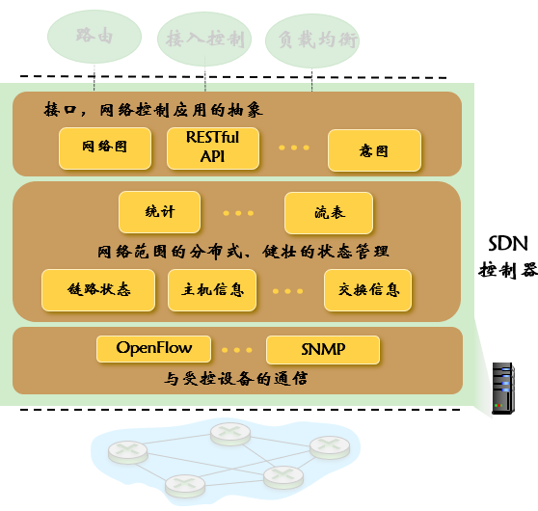
SDN控制器
通信层
SDN控制器与被控交换机之间的通信
设备向控制器传递事件（如链路状态的变化），这些事件向SDN控制器传递网络的最新状态和视图
SDN控制器与受控设备之间通信基于南向接口API，并使用特定协议，如OpenFlow协议
南向API

Slide 46
SDN控制器
网络范围的状态管理层
SDN控制器维护全网的状态
链路状态
受控设备状态
分组交换机的流表计数器状态
各分组交换机的流表的拷贝

Slide 47
SDN控制器
网络控制应用的接口层
SDN控制器通过接口层（北向API接口）与网络控制应用程序交互
北向API允许网络控制应用程序读取状态管理层维护的网络状态和流表
网络控制应用程序通过接口向SDN注册，当状态改变事件出现时，应用程序可收到通告
多采用REST API
北向API

Slide 48
SDN控制器多种实现（开源）
NOX/POX
第一代OpenFlow控制器
GPL许可
C++和Python实现
Ryu
Apache许可
Python实现
RouteFlow
Floodlight
Apache许可
Java实现
OpenDaylight
Eclipse公共许可
Java实现
ONOS

Slide 49
SDN控制器案例：OpenDaylight (ODL) 控制器
…
流量控制
网络服务应用程序（外部）
OpenDayLight API（REST ）
网络服务
应用程序（内部）
基本网络服务功能
基本网络服务对应网络范围状态管理层
接入控制
拓扑管理
交换管理
统计管理
转发管理
主机管理
服务抽象层(SAL)
…
OpenFlow 1.0
SNMP
OVSDB
NETCONF
通信层

Slide 50
SDN控制器案例：OpenDaylight (ODL) 控制器
…
流量控制
网络服务应用程序（外部）
OpenDayLight API（REST ）
网络服务
应用程序（内部）
基本网络服务功能
网络服务应用程序可以包含在SDN控制器中，也可以在SDN控制器外部
接入控制
拓扑管理
交换管理
统计管理
转发管理
主机管理
服务抽象层(SAL)
…
OpenFlow 1.0
SNMP
OVSDB
NETCONF

Slide 51
SDN控制器案例：OpenDaylight (ODL) 控制器
…
流量控制
网络服务应用程序（外部）
外部网络服务应用程序通过REST API与SDN控制器通信
OpenDayLight API（REST ）
网络服务
应用程序（内部）
基本网络服务功能
接入控制
拓扑管理
交换管理
统计管理
转发管理
主机管理
服务抽象层(SAL)
…
OpenFlow 1.0
SNMP
OVSDB
NETCONF

Slide 52
SDN控制器案例：OpenDaylight (ODL) 控制器
…
流量控制
网络服务应用程序（外部）
服务抽象层:本质上是服务总线，连接内部、外部应用程序和基本网络服务服务
ODL被Cisco、 Jupiter 和IBM等厂家广泛支持
OpenDayLight API（REST ）
网络服务
应用程序（内部）
基本网络服务功能
接入控制
拓扑管理
交换管理
统计管理
转发管理
主机管理
内部网络服务应用程序通过SAL与基本网络服务功能通信，同时内部网络服务应用程序之间也通过SAL相互通信
服务抽象层(SAL)
…
OpenFlow 1.0
SNMP
OVSDB
NETCONF

Slide 53
SDN控制器案例： Open Network Operating System (ONOS) 控制器
…
控制应用从控制器分离
意图框架:北向抽象和协议采用独特的框架，允许网络控制应用程序请求高层服务，不必知道服务的执行细节。
分布式ONOS内核维护全网状态
分布式ONOS内核:服务可靠性、复制性、协同性和可伸缩性
南向抽象屏蔽底层主机、网络、交换机和协议的异构性。
网络控制应用
REST API
意图
北桥抽象协议
主机
路径
流规则
拓扑
设备
链路
ONOS
分布式内核
统计
设备
链路
主机
流
报文
南桥抽象协议
OpenFlow
Netconf
OVSDB

Slide 54
SDN控制平面/数据平面交互示例
Dijkstra’s链路状态路由
1
S1,使用OpenFlow端口状态消息通知控制器的链接失败
4
5
网络图
RESTful
API
…
意图
3
2
SDN控制器接收OpenFlow消息，更新链路状态信息
统计
…
流表
链路状态信息
主机信息
…
交换机信息
2
3
Dijkstra的路由算法应用程序以前已经注册，当链接状态发生变化时将被调用.
OpenFlow
…
SNMP
6
1
s2
4
Dijkstra算法通过访问网络图信息、控制器中的链路状态信息来计算新的路由
s1
s4
s3

Slide 55
SDN控制平面/数据平面交互示例
Dijkstra’链路状态路由
4
5
…
网络图
RESTful
API
意图
5
链路状态路由app与SDN控制器中的流表管理器交互，计算所需的新流表
3
…
统计
流表
…
链路状态信息
主机信息
交换机信息
2
…
OpenFlow
SNMP
6
控制器使用OpenFlow在需要更新的交换机中安装新表
6
1
s2
s1
s4
s3

Slide 56
提 纲
SDN由来
SDN架构
SDN数据平面：通用转发
SDN控制平面
OpenFlow协议
SDN框架及应用

Slide 57

OpenFlow协议
OpenFlow控制器
在控制器，交换机之间运行
基于TCP交换OpenFlow消息
可选加密
默认端口号6653
三种重要的OpenFlow消息:
控制器到交换机
交换机到控制器（异步消息）
对称（Symmetric）消息，
主要用来建立连接、检测对方是否在线等。

Slide 58

OpenFlow协议:控制器到交换机消息
关键controller-to-switch消息
features:控制器查询交换机功能，交换机会应答
configure:控制器查询/设置交换机配置参数
modify-state:让交换机在OpenFlow表中添加、删除和修改流条目
Read-state: 从交换机流表和端口收集统计数据和计数器的值
packet-out:用于控制器指定受控交换机在特定端口发送特定报文（和交互机到控制器的packet-int报文对应）
OpenFlow控制器
Notes:
Packet out和Pack in一种场景：
分组交换机有一个分组在流表里没有找到匹配项，分组交换机通过Packet in报文将该分组发送给控制器
控制器则通过Packet out报文通知分组交换机如何处理该分组。
Packet out报文包含一个动作列表，当交换机收到该动作列表后会对Packet-out消息所携带的报文执行该动作列表。如果动作列表为空，Packet-out消息所携带的报文将被OpenFlow交换机丢弃。

Slide 59
OpenFlow协议:控制器到交换机消息
关键controller-to-switch消息
packet-out:用于控制器指定受控交换机在特定端口发送特定报文（和交互机到控制器的packet-int报文对应）
OpenFlow控制器
Packet out和Pack in一种场景：
分组交换机有一个分组在流表里没有找到匹配项，分组交换机通过Packet in报文将该分组发送给控制器
控制器则通过Packet out报文通知分组交换机如何处理该分组。
Packet out报文包含一个动作列表，当交换机收到该动作列表后会对Packet-out消息所携带的报文执行该动作列表。如果动作列表为空，Packet-out消息所携带的报文将被OpenFlow交换机丢弃。
Notes:
Packet out和Pack in一种场景：
分组交换机有一个分组在流表里没有找到匹配项，分组交换机通过Packet in报文将该分组发送给控制器
控制器则通过Packet out报文通知分组交换机如何处理该分组。
Packet out报文包含一个动作列表，当交换机收到该动作列表后会对Packet-out消息所携带的报文执行该动作列表。如果动作列表为空，Packet-out消息所携带的报文将被OpenFlow交换机丢弃。

Slide 60
OpenFlow协议: switch-to-controller 消息
关键switch-to-controller消息
packet-in:将数据包(及其控制)传输到控制器。参见来自控制器的packet-out消息。例如：一个分组在交换机流表里没有任何匹配项，交换机会将该分组封装在packet-in报文发送到控制器。
flow-removed:该报文通知控制器已删除一个流表项，例如作为收到“modify-state”报文的反馈
port status:通知控制器端口状态的变化.
OpenFlow控制器

Slide 61
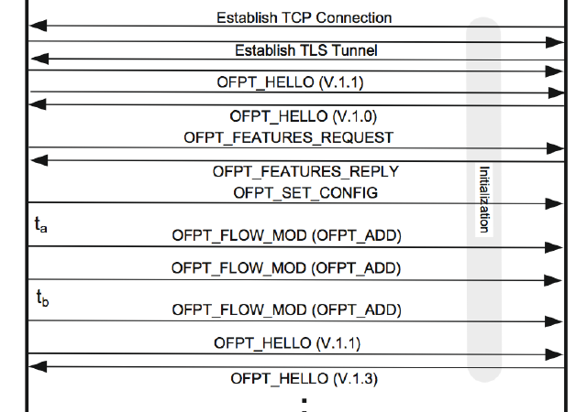
OpenFlow协议: 初始化流程
控制器
交换机
通过交换HELLO消息确定各节点支持的OpenFlow最高版本
控制器使用FEATURES消息协商交换机能支持的特性
控制器通过FLOW_MOD消息通知交换机修改存在流表条目

Slide 62
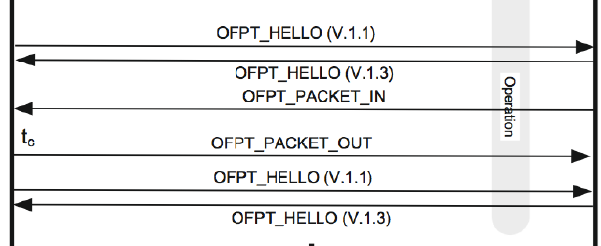
OpenFlow协议: 互操作流程
交换机通过PACKET_IN消息将数据报传回交换机用来进行异常处理
控制器使用PACKET_OUT将数据报发送给交换机以便通过数据平面向外转发
控制器
交换机
Packet out和Pack in一种场景：
1）分组交换机有一个分组在流表里没有找到匹配项，分组交换机通过Packet in报文将该分组发送给控制器
2）控制器则通过Packet out报文通知分组交换机如何处理该分组。
3）Packet out报文包含一个动作列表，当交换机收到该动作列表后会对Packet-out消息所携带的报文执行该动作列表。如果动作列表为空，Packet-out消息所携带的报文将被OpenFlow交换机丢弃。

Slide 63
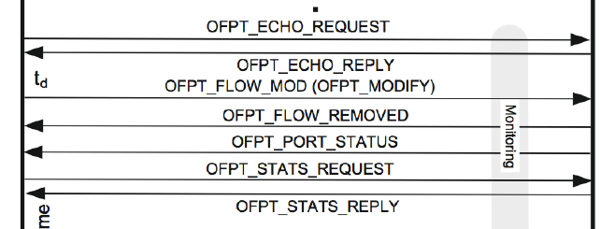
OpenFlow协议: 监控流程
双方通过ECHO消息确认连接是否保活，并用于测量连接的当前时延和连接。
PORT_STATUS用于交换机通知控制器端口状态的变化。
控制器通过STATS_REQUEST消息对可以从交换机上获取统计信息。
控制器
交换机

Slide 64
提 纲
SDN由来
SDN架构
SDN数据平面：通用转发
SDN控制平面
OpenFlow协议
SDN框架及应用

Slide 65
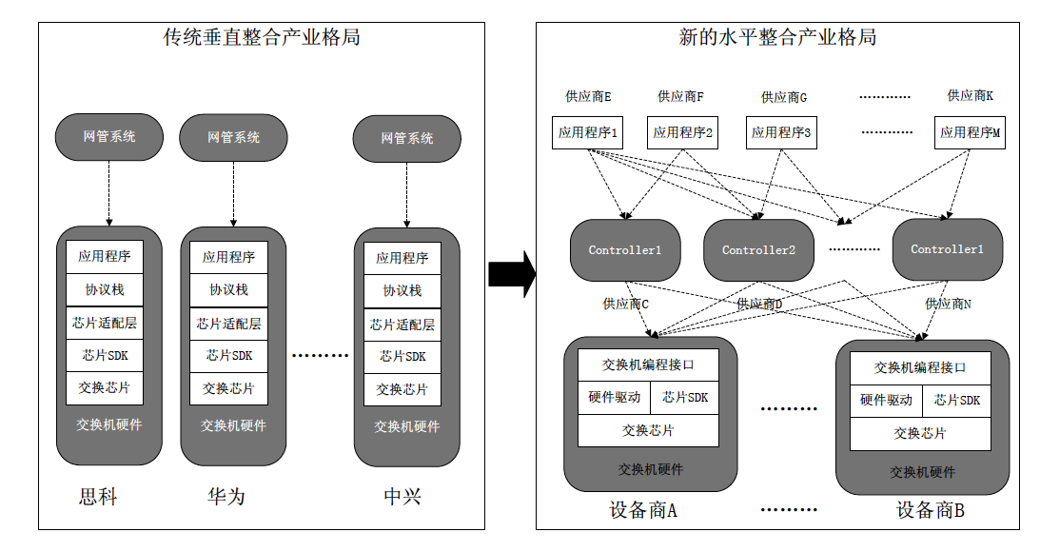
SDN应用及生态

Slide 66
SDN面临的挑战
强化控制平面:依赖性、可靠性、性能可伸缩、安全的分布式系统
针对故障的鲁棒性:平衡分布式控制平面的可靠性
诞生之日起就强调SDN系统的安全性
网络和协议需满足特定任务需求
e.g.,实时性、超可靠性、超安全性
面对互联网的可伸缩性

